Slide 1


定时器输入捕获

Slide 2
输入捕获原理
输入捕获配置

Slide 3

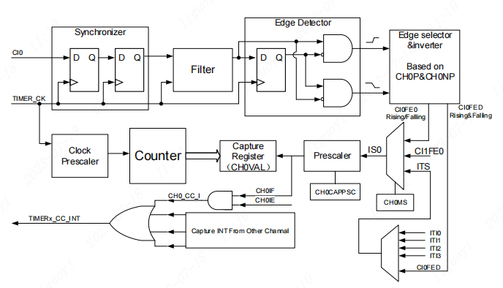
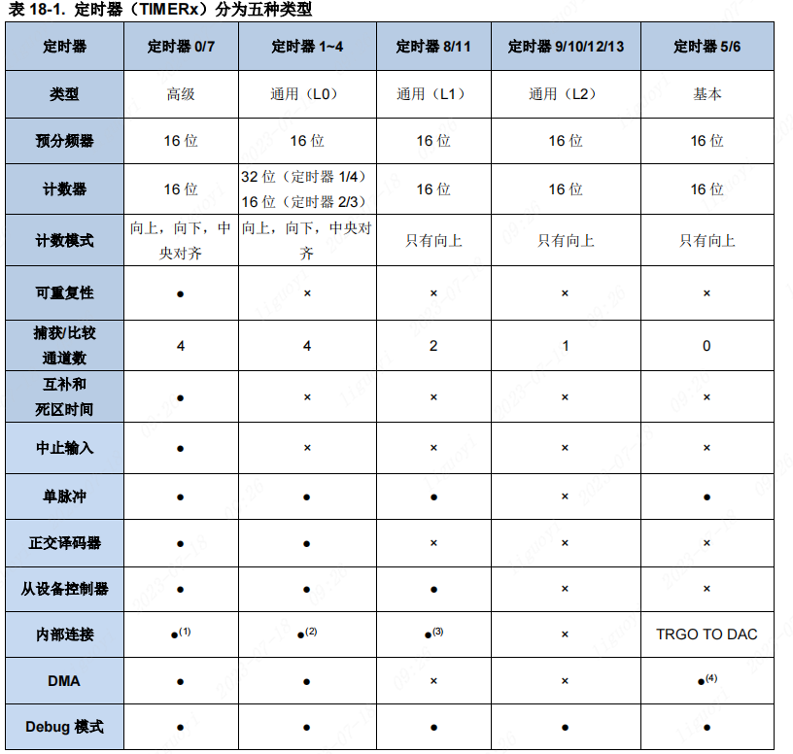
输入捕获介绍
输入捕获是一种用于测量外部信号的频率、脉冲宽度和时间间隔的技术。它基本原理是在特定的触发条件下，通过检测到外部信号的边沿（上升沿或下降沿），记录捕获时刻的计数器值。通过对两个连续捕获时刻的计数器值进行计算，可以得到信号的频率、脉冲宽度或时间间隔等参数。
GD32F4系列提供了多个引脚用于输入捕获功能。它集成了多个输入捕获模块，每个模块都可以独立地捕获外部信号。每个输入捕获模块包含一个16位的捕获寄存器用于存储捕获到的值。

Slide 4
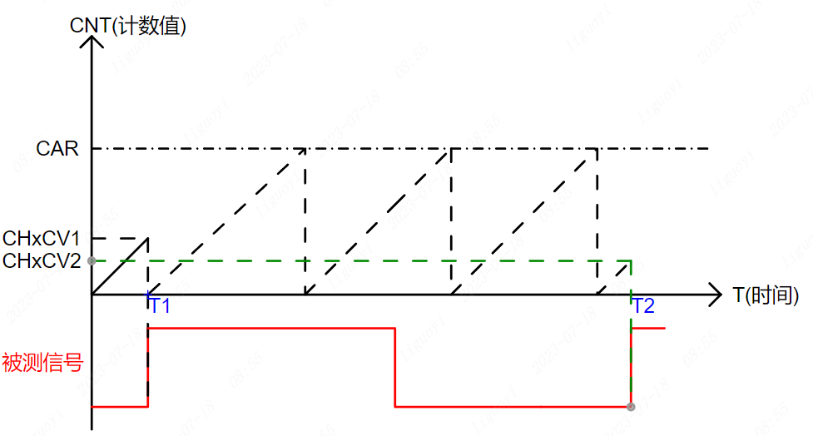
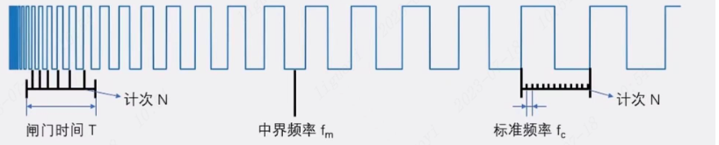
频率测量方法
测频法
给一个闸门时间T，对上升沿计次，得到上升沿次数N，那么频率
f = N / T
测周法
捕获信号的两个上升沿，以标准频率fc计次，得到N，那么频率
f = fc / N
Notes:
（当然下降沿也可以，为了方便，我统一用上升沿）讲一下它的上升沿计数工作流程，计数器不断自增，每来一个上升沿，计数器就把计数的值锁存在CCR里,每计一个上升沿就是一个周期,一般闸门时间选一秒,一秒有多少个上升沿,频率就算出来了 。
捕获信号的两个上升沿，然后测量一下这两个上升沿中间持续的时间就行了，实际上，我们没有一个精度无穷大的秒表来测量时间，那么我们就用一个已知标准频率Fc的记次时钟来驱动计数器，计数从一个上升沿开始，计数器从0一直到下一个上升沿结束，记一个标准频率的时间是Fc的倒数，就是1/Fc，记N个，就是N/Fc，时间是N/Fc，那么频率fx就是N/Fc的倒数，所以fx=Fc/N

Slide 5
输入捕获基本参数
参数 | 描述
触发边沿 | 可以通过配置触发边沿（上升沿、下降沿或双边沿）来控制捕获时机。
计数器和时钟 | 输入捕获功能通常与定时器模块配合使用。用于提供计数功能和时间基准，利用其计数功能和时钟源来实现精确的输入捕获和时间测量。
预分频器 | GD32的输入捕获功能支持预分频器的设置，可以通过预分频器来调整输入信号的测量范围和捕获的精度。

Slide 6
02
输入捕获操作流程
以测量频率作为案例

Slide 7
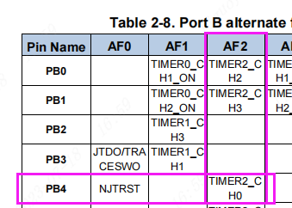
输入捕获的操作流程
分配引脚
/*************************** 输入捕获 ***************************/
//引脚
#define INPUT_CAPTURE_RCU RCU_GPIOB
#define INPUT_CAPTURE_PORT GPIOB
#define INPUT_CAPTURE_PIN GPIO_PIN_4
#define INPUT_CAPTURE_AF GPIO_AF_2
//定时器
#define INPUT_CAPTURE_TIMER_RCU RCU_TIMER2
#define INPUT_CAPTURE_TIMER TIMER2
#define INPUT_CAPTURE_TIMER_CHANNEL TIMER_CH_0
//中断
#define INPUT_CAPTURE_TIMER_INT_FLAG TIMER_INT_CH0
#define INPUT_CAPTURE_TIMER_INT_IRQn TIMER2_IRQn
#define INPUT_CAPTURE_TIMER_INT_RQHandler TIMER2_IRQHandler

Slide 8
输入捕获的操作流程
配置引脚
void gpio_configuration(void)
{
//开启引脚时钟
rcu_periph_clock_enable(INPUT_CAPTURE_RCU);
//配置引脚为复用浮空模式
gpio_mode_set(INPUT_CAPTURE_PORT, GPIO_MODE_AF, GPIO_PUPD_NONE,
INPUT_CAPTURE_PIN);
//配置引脚复用
gpio_af_set(INPUT_CAPTURE_PORT, INPUT_CAPTURE_AF, INPUT_CAPTURE_PIN);
}

Slide 9
ADC的操作流程
输入捕获的操作流程
定时器配置
timer_parameter_struct timer_initpara;
rcu_periph_clock_enable(INPUT_CAPTURE_TIMER_RCU);
rcu_timer_clock_prescaler_config(RCU_TIMER_PSC_MUL4);
//复位定时器
timer_deinit(INPUT_CAPTURE_TIMER);
//定时器配置
//PSC(prescaler)决定了测周法的标准频率fc = 200MHz/(PSC+1) = 200M / 200 = 1M
timer_initpara.prescaler = 199; //预分频值
timer_initpara.alignedmode = TIMER_COUNTER_EDGE; //边沿对齐模式
timer_initpara.counterdirection = TIMER_COUNTER_UP; //向上计数模式
timer_initpara.period = 65535; //自动重装载值
timer_initpara.clockdivision = TIMER_CKDIV_DIV1; //不分频
timer_initpara.repetitioncounter = 0;
timer_init(INPUT_CAPTURE_TIMER,&timer_initpara);

Slide 10
ADC的操作流程
输入捕获的操作流程
定时器配置
timer_ic_parameter_struct timer_icinitpara;
//定时器输入捕获配置
timer_icinitpara.icpolarity = TIMER_IC_POLARITY_RISING; //上升沿捕获
timer_icinitpara.icselection = TIMER_IC_SELECTION_DIRECTTI; //直接输入捕获触发模式timer_icinitpara.icprescaler = TIMER_IC_PSC_DIV1; //不分频
timer_icinitpara.icfilter = 0x00; //不滤波
timer_input_capture_config(INPUT_CAPTURE_TIMER,
INPUT_CAPTURE_TIMER_CHANNEL,&timer_icinitpara);
Notes:
即在引脚上检测到触发事件时立即触发输入捕获。

Slide 11
ADC的操作流程
输入捕获的操作流程
使能定时器
// 启用自动重载
timer_auto_reload_shadow_enable(TIMER2);
//清除通道0中断位
timer_interrupt_flag_clear(TIMER2,TIMER_INT_CH0);
timer_interrupt_flag_clear(TIMER2,TIMER_INT_UP);
//定时器通道中断使能
timer_interrupt_enable(TIMER2,TIMER_INT_CH0);
//定时器更新中断使能
timer_interrupt_enable(TIMER2,TIMER_INT_UP);
//使能定时器
timer_enable(TIMER2);
Notes:
即在引脚上检测到触发事件时立即触发输入捕获。

Slide 12
ADC的操作流程
输入捕获的操作流程
编写中断服务函数
void TIMER2_IRQHandler(void)
{
static char edgeFlag = 0;
static unsigned int count = 0;
unsigned int readValue = 0;
//更新中断
if(SET == timer_interrupt_flag_get(TIMER2,TIMER_INT_UP))
{
//清除更新中断标志位
timer_interrupt_flag_clear(TIMER2,TIMER_INT_UP);
}
//通道中断
if(SET == timer_interrupt_flag_get(TIMER2,TIMER_INT_CH0))
{
// 清除通道中断标志位
timer_interrupt_flag_clear(TIMER2,TIMER_INT_CH0);
}
}
Notes:
即在引脚上检测到触发事件时立即触发输入捕获。

Slide 13
谢谢大家
Thank you for your attention
Thank you for your attention

